Slide 1

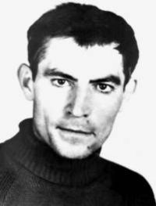
Василь Стус
Матеріал до уроку української літератури в 11 класі

Slide 2
Василь Семенович Стус народився 6 січня 1938 у селі Рахнівка Гайсинського району Вінницької області.
Народився в селянській родині, був четвертою дитиною в родині. У 1939 році батьки — Семен Дем'янович та Ірина Яківна — переселилися в місто Сталіно (нині Донецьк), аби уникнути примусової колективізації. Батько завербувався на один із хімічних заводів. Ще через рік (1940) батьки забрали туди своїх дітей.

Slide 3

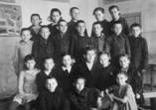

У 1944—54 Василь навчався у донецькій міській середній школі № 265 і закінчив її зі срібною медаллю.

Slide 4
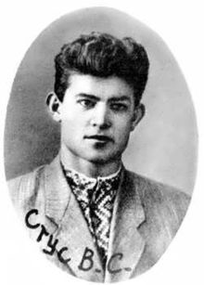
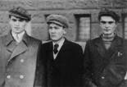
Василь вступив на історико-літературний факультет педагогічного інституту міста Сталіно. У студентські роки Стус постійно і наполегливо працював у бібліотеці.
Закінчивши 1959 навчання з червоним дипломом, три місяці працював учителем української мови й літератури в селі Таужне Кіровоградської області

Slide 5

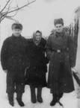
Під час навчання і служби став писати вірші. Тоді ж відкрив для себе німецьких поетів Ґете і Рільке; переклав близько сотні їх віршів. Ці переклади було згодом конфісковано і втрачено. 1959 у «Літературній Україні» опублікував свої перші вірші з напутнім словом Андрія Малишка.

Slide 6


З березня по жовтень 1963 — літературний редактор газети «Социалистический Донбасс». Зокрема, працював в україномовній частині редакції цієї газети (українською було підготовлено і вийшло декілька чисел цієї газети). Вступив до аспірантури Інституту літератури Академії наук УРСР ім. Т. Шевченка у Києві із спеціальності «Теорія літератури».

Slide 7




1965 одружився з Валентиною Василівною Попелюх. 15 листопада 1966 у них народився син — нині літературознавець, дослідник творчості батька Дмитро Стус.

Slide 8


За час перебування в аспірантурі підготував і здав до видавництва першу збірку творів «Круговерть», написав низку літературно-критичних статей, надрукував кілька перекладів із Ґете, Рільке, Лорки. Належав до Клубу творчої молоді, який очолював Лесь Танюк.

Slide 9




Збірки віршів
«Круговерть» (1965)
«Зимові дерева» (1970)
«Веселий цвинтар» (1971)
«Час творчості» (1972)
«Палімпсести» (1977)
Збірки вибраного
«Дорога болю» (1990)
«Під тягарем хреста» (1991)

Slide 10
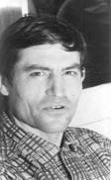

Після смерті поета в Україні видано збірки «Поезії» (1990), «Вікна в позапростір» (1992), «Золотокоса красуня» (Київ, 1992), «І край мене почує» (Київ, 1992), «Феномен доби», написано у 1970–1971 рр. та спогади «Не відлюбив свою тривогу ранню…».

Slide 11
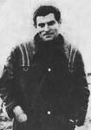

Прийоми віршування варіюють від верлібра до різноманітних «фольклорних» стилізацій — художнього наслідування народної творчості.
Манера письма Василя Стуса гармонійно поєднала українську традицію із найкращими зразками світової — особливо, європейської спадщини.
З часом, до поета приходять екзистенціалісти, у філософії яких Стуса зокрема приваблювала ідея «свободи життєвого шляху». Василь Семенович називає Камю серед своїх улюблених письменників.

Slide 12
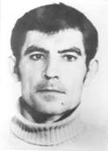

12 січня 1972 року — перший арешт; впродовж майже 9 місяців поет перебував у слідчому ізоляторі. Саме тоді було створено збірку «Час творчості». На початку вересня 1972 київський обласний суд звинуватив його в «антирадянській агітації й пропаганді» та засудив до 5 років позбавлення волі і 3 років заслання. Покарання відбував у мордовських і магаданських таборах. Весь термін ув'язнення перебував у таборах Мордовії. У травні 1980 був знову заарештований, визнаний особливо небезпечним рецидивістом і у вересні засуджений на 10 років примусових робіт і 5 років заслання.

Slide 13


Як добре те, що смерті
не боюсь я
І не питаю, чи тяжкий
мій хрест,
Що перед вами, судді,
не клонюсь я
В передчутті недовідомих
верст…

Slide 14


У січні 1983 року за передачу на волю зошита з віршами на рік був кинутий у камеру-одиночку. 28 серпня 1985 року Стуса відправили до карцеру за те, що читаючи книгу в камері, він сперся ліктем на нари (хоча це й не порушення режиму; офіційна причина, за свідченням співв'язнів поета, була наклепом). На знак протесту він оголосив безстрокове сухе голодування. Помер в ніч з 3 на 4 вересня, можливо, від переохолодження.

Slide 15
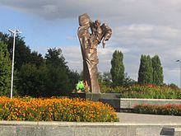
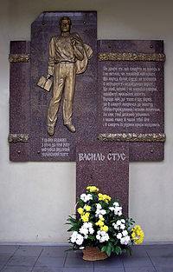
Пам'ятник Василю Стусу у Вінниці, на майдані Василя Стуса
Меморіальна дошка на першому корпусі Донецького університету, в якому навчався поет (1954–1959)

Slide 16
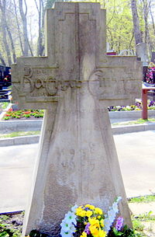
У листопаді 1989, завдяки клопотанням рідних і однодумців, поета разом із побратимами Юрієм Литвином і Олексою Тихим, що також загинули в таборі ВС-389/36 селища Кучино, перепоховали в Києві на Байковому кладовищі (ділянка № 33).
Надгробок Василя Стуса на Байковому кладовищі в Києві.

Slide 17
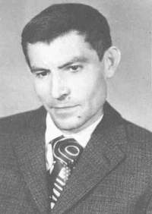

1991 Стуса посмертно відзначено Державною премією ім. Т. Шевченка за збірку поезій «Дорога болю» (1990).
26 листопада 2005 Стусу посмертно присвоєно звання Герой України з удостоєнням ордена Держави.

